Slide 1
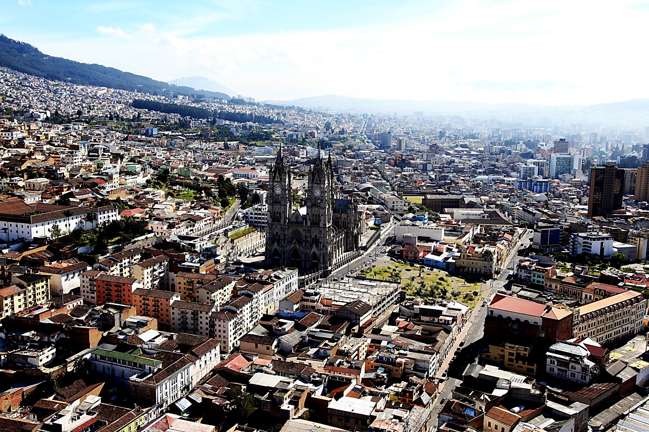
ORDENANZA METROPOLITANA REFORMATORIA DEL CAPÍTULO I DE "VALORACIÓN INMOBILIARIA" DEL TÍTULO III "DE LAS NORMAS PARA EL PAGO DE IMPUESTOS" DEL LIBRO III.5 DEL CÓDIGO MUNICIPAL DEL DISTRITO METROPOLITANO DE QUITO
Noviembre 2021

Slide 2
Reforma Ordenanza 007-2019
Antecedentes
Detalle de los factores a incluir
Ejemplos de aplicación
Conclusión

Slide 3
Reforma Ordenanza 007-2019
COOTAD
Art. 502.- Los predios urbanos serán valorados mediante la aplicación de los elementos de valor del suelo, valor de las edificaciones y valor de reposición previstos en este Código; con este propósito, el concejo aprobará mediante ordenanza, el plano del valor de la tierra, los factores de aumento o reducción del valor del terreno por los aspectos geométricos, topográficos, accesibilidad a determinados servicios, como agua potable, alcantarillado y otros servicios, así como los factores para la valoración de las edificaciones.
Art. 516.- Los predios rurales serán valorados mediante la aplicación de los elementos de valor del suelo, valor de las edificaciones y valor de reposición previstos en este Código; con este propósito, el concejo respectivo aprobará, mediante ordenanza, el plano del valor de la tierra, los factores de aumento o reducción del valor del terreno por aspectos geométricos, topográficos, accesibilidad al riego, accesos y vías de comunicación, calidad del suelo, agua potable, alcantarillado y otros elementos semejantes, así como los factores para la valoración de las edificaciones.

Slide 4
Reforma Ordenanza 007-2019
Disposición General 5ta:
“En el caso de necesitar incorporar nuevos factores, la Dirección Metropolitana de Catastro realizará la propuesta en base a un análisis técnico debidamente sustentado y probado, el mismo que deberá ser presentado para conocimiento y aprobación del
Concejo Metropolitano a través de una reforma a la presente ordenanza.”
Disposición General 6ta:
“El Director Metropolitano de Catastro, en el plazo de 6 meses contados a partir de la sanción de la presente ordenanza, deberá presentar un análisis técnico debidamente sustentado y probado, a fin de establecer la viabilidad de incorporar el factor de Obsolescencia funcional, mismo que deberá cumplir con lo establecido en la Disposición Cuarta de la presente Ordenanza”.

Slide 5
Reforma Ordenanza 007-2019
La Secretaría de Territorio Hábitat y Vivienda presenta la propuesta de Reforma de la Ordenanza Metropolitana 007-2019 correspondiente a la aprobación los Factores de Corrección del valor del terreno urbano, rural y edificaciones de los bienes inmuebles del Distrito Metropolitano de Quito añadiendo los Factores Puntuales:
Obsolescencia Funcional (construcción)
Agrícola Residencial (suelo)

Slide 6
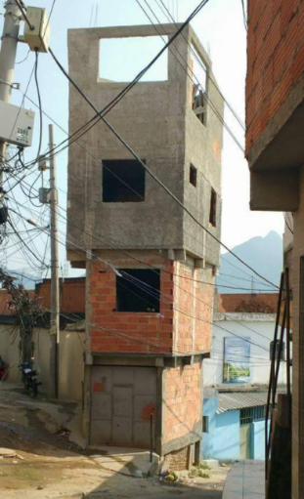
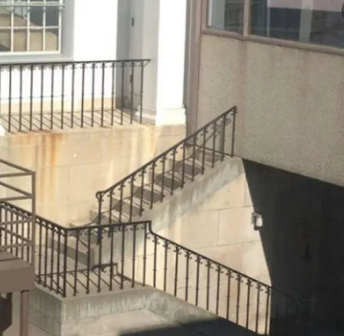
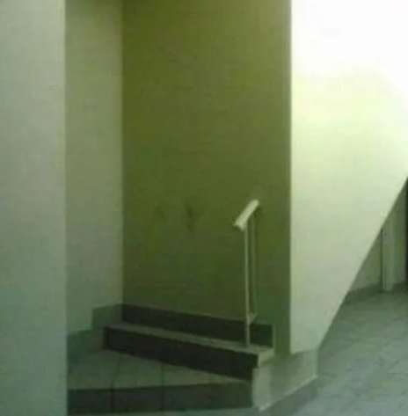
Factor Obsolescencia Funcional
La Obsolescencia hace referencia a la pérdida de valor del inmueble generado por adecuaciones incorrectas en las construcciones.
Los sectores de la población con menores recursos económicos se ven en la necesidad de construir informalmente sin respetar las Normas de Arquitectura y Urbanismo que no permite funcionalidad en las construcciones.
Existen bienes inmuebles en el DMQ que han cambiado la función, usos e instalaciones del diseño original, reduciendo dimensiones de ambientes por generar accesos improvisados, eliminando iluminación y ventilación natural.
En la actualidad, la norma técnica de valoración no contempla un factor por obsolescencia funcional que ajuste la valoración de la construcción.

Slide 7
Factor Obsolescencia Funcional
09 Junio 2020
29 agosto 2020
08 Junio 2020
Informe Técnico GADDMQ-DMC-CCV-2020-0613-M
Aprobación Director Catastro GADDMQ-DMC-2020-0431-M
La DMC envía al Concejo Metropolitano el Estudio Técnico GADDMQ-DMC-2020-03710-O

Slide 8
Factor Agrícola Residencial
La Disposición Transitoria 3era de la Ord. Metropolitana No. 008-2019 determina:
“La Dirección Metropolitana de Catastro en el plazo de treinta días contados a partir de la sanción de la presente ordenanza desarrollará la metodología de cálculo del valor de suelo para los predios donde se desarrollen actividades agro productivas, cuya clasificación de suelo sea urbana. Esta metodología se aplicará únicamente hasta la aprobación de la ordenanza del Plan de Uso y Gestión de Suelo”.

Slide 9
Factor Agrícola Residencial
28 enero 2020
28 febrero 2020
27 enero 2020
Metodología entregada GADDMQ-DMC-PCV-2020-0105-M
Dirección Metropolitana de Catastro envía a la Administración General Metodología GADDMQ-DMC-2020-0133-O
Administración General envía al Concejo Metropolitano GADDMQ-AG-2020-0094-M
02 marzo 2020
Concejo Metropolitano remite a Sres. Concejales. GADDMQ-SGCM-2020-0955-O

Slide 10
Reforma Ordenanza 007-2019
EJEMPLOS DE APLICACIÓN
DE NUEVOS FACTORES

Slide 11
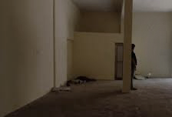
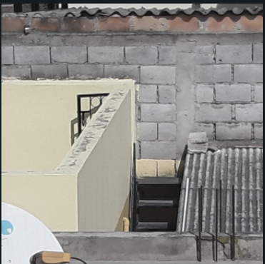
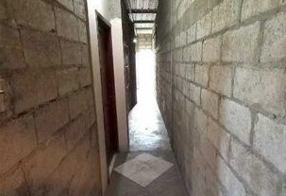
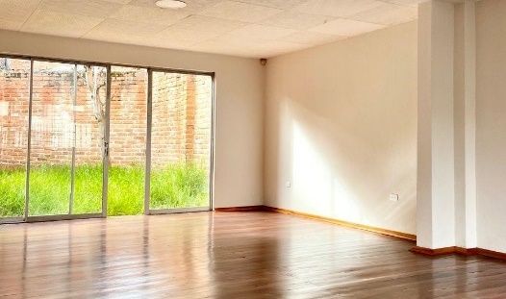
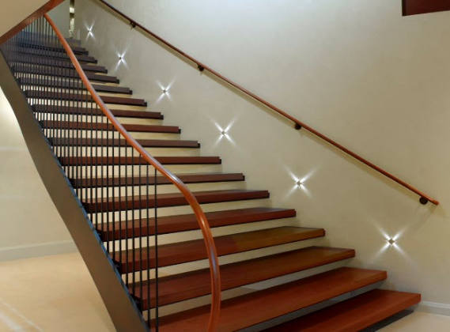
Factor Obsolescencia Funcional
Inadecuada iluminación y ventilación | Escaleras no funcionales | Circulación no funcional
0,50 m
0,60 m
1,40 m
1,60 m

Slide 12
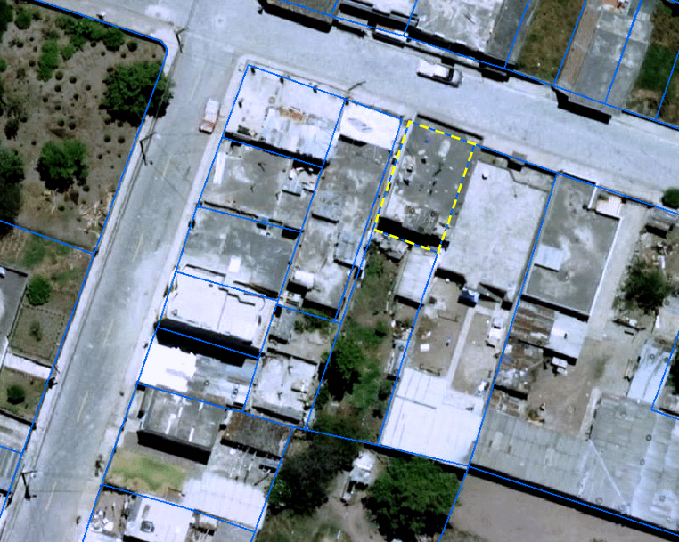
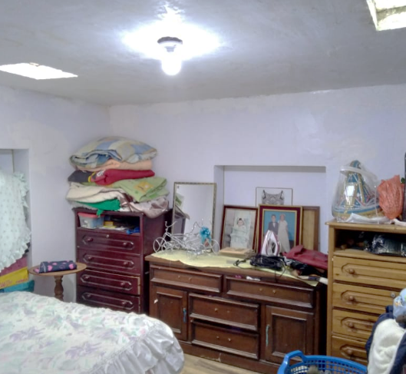
Factor Obsolescencia Funcional
INADECUADA ILUMINACIÓN Y VENTILACIÓN
PREDIO: 3658144
UNIDAD CONSTRUCTIVA 001-001-001
AVALUO UNIDAD CONSTRUCTIVA | ACTUAL | CON APLICACIÓN DE FACTOR | VARIACIÓN %
 | 25.341,12 USD | 24.580,89 USD | 3 %
AVALUO TOTAL PROPIEDAD | ACTUAL | CON APLICACIÓN DE FACTOR | VARIACIÓN %
 | 43.029,15 USD | 42.268,92 USD | 1,8 %

Slide 13
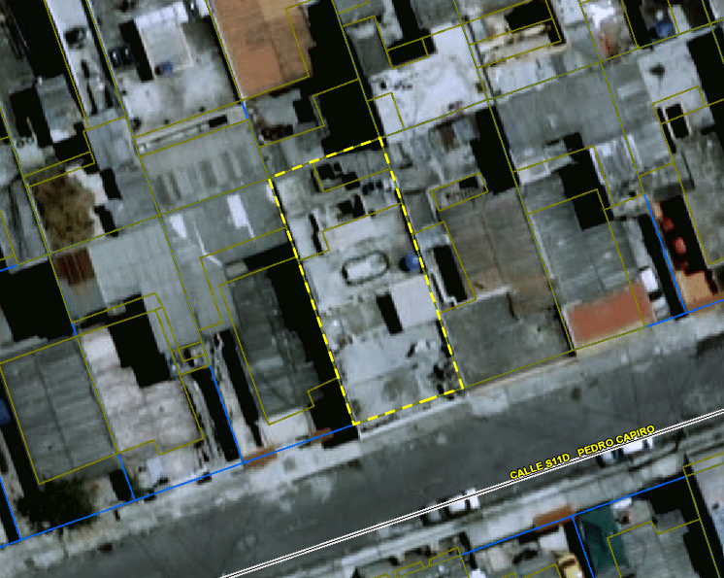
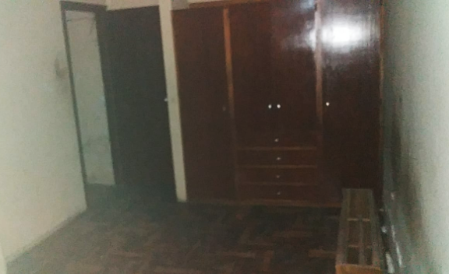
Factor Obsolescencia Funcional
INADECUADA ILUMINACIÓN Y VENTILACIÓN
PREDIO: 13322
UNIDAD CONSTRUCTIVA 001-001-002
AVALUO UNIDAD CONSTRUCTIVA | ACTUAL | CON APLICACIÓN DE FACTOR | VARIACIÓN %
 | 34.611 USD | 33.573 USD | 3 %
AVALUO TOTAL PROPIEDAD | ACTUAL | CON APLICACIÓN DE FACTOR | VARIACIÓN %
 | 161.125 USD | 160.087 USD | 0,6 %

Slide 14
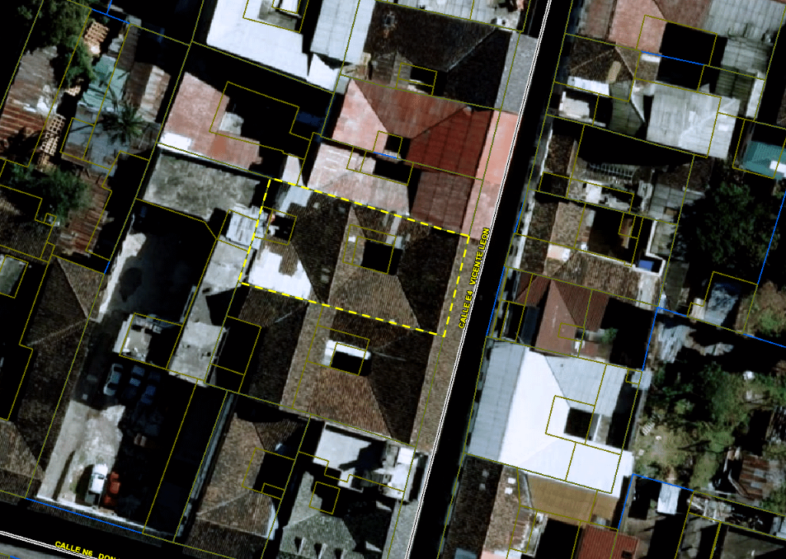
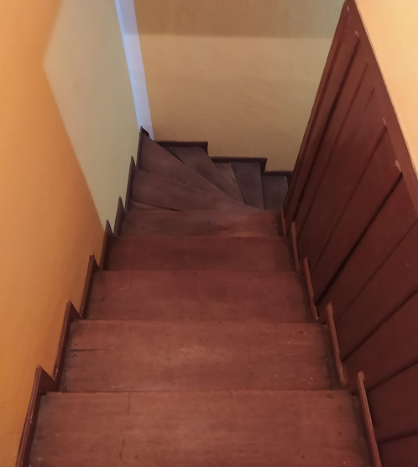
Factor Obsolescencia Funcional
ESCALERA NO FUNCIONAL
PREDIO: 67510
UNIDAD CONSTRUCTIVA 001-001-001
AVALUO UNIDAD CONSTRUCTIVA | ACTUAL | CON APLICACIÓN DE FACTOR | VARIACIÓN %
 | 57.828 USD | 56671 USD | 2 %
Escalera comunal
0,70 m
AVALUO TOTAL PROPIEDAD | ACTUAL | CON APLICACIÓN DE FACTOR | VARIACIÓN %
 | 109.997 USD | 108.841 USD | 1,1 %

Slide 15
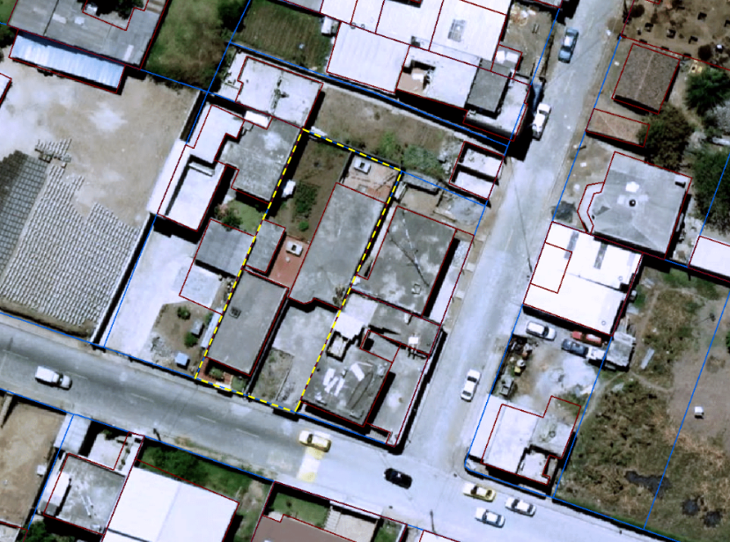
Factor Obsolescencia Funcional
ESCALERA NO FUNCIONAL
PREDIO: 343763
UNIDAD CONSTRUCTIVA 002-001-001
AVALUO UNIDAD CONSTRUCTIVA | ACTUAL | CON APLICACIÓN DE FACTOR | VARIACIÓN %
 | 22.806 USD | 22.350 USD | 2 %
AVALUO TOTAL PROPIEDAD | ACTUAL | CON APLICACIÓN DE FACTOR | VARIACIÓN %
 | 122.957 USD | 122.501 USD | 0,4 %
0,50 m

Slide 16
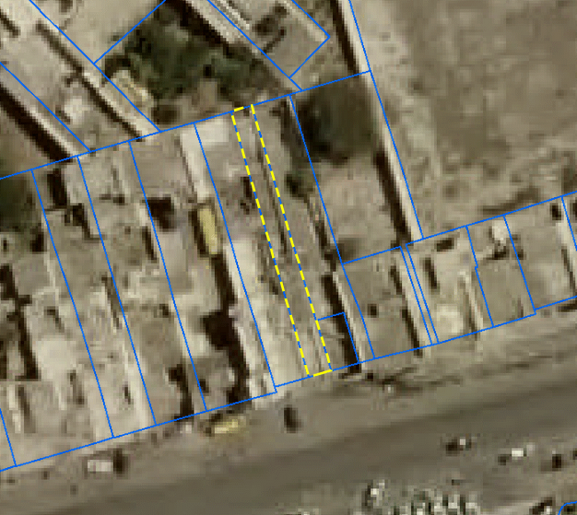
Factor Obsolescencia Funcional
CIRCULACION NO FUNCIONAL
Factor = 0,99
PREDIO: 393461
APLICA A TODAS LAS UNIDADES CONSTRUCTIVAS
AVALUO UNIDAD CONSTRUCTIVA | ACTUAL | CON APLICACIÓN DE FACTOR | VARIACIÓN %
 | 93.853 USD | 92.915 USD | 1 %
AVALUO TOTAL PROPIEDAD | ACTUAL | CON APLICACIÓN DE FACTOR | VARIACIÓN %
 | 112.074 USD | 111.136 USD | 0,8 %
ACCESO

Slide 17
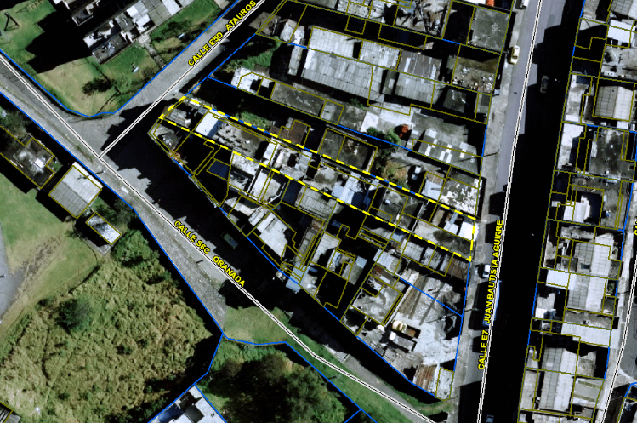
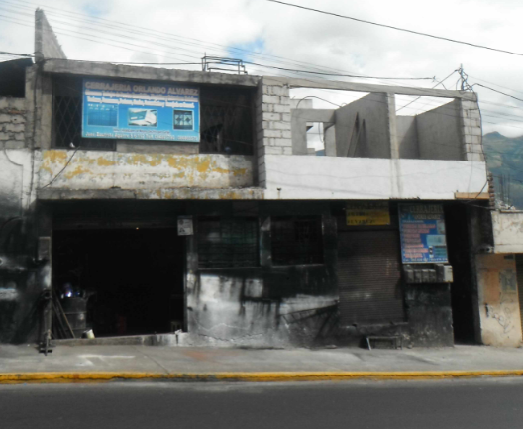
Factor Obsolescencia Funcional
CIRCULACION NO FUNCIONAL
PREDIO: 39179
APLICA A TODAS LAS UNIDADES CONSTRUCTIVAS
AVALUO UNIDAD CONSTRUCTIVA | ACTUAL | CON APLICACIÓN DE FACTOR | VARIACIÓN %
 | 392.762 USD | 388835 USD | 1%
AVALUO TOTAL PROPIEDAD | ACTUAL | CON APLICACIÓN DE FACTOR | VARIACIÓN %
 | 448.048USD | 444.121 USD | 0,9%
ACCESO

Slide 18
Factor Obsolescencia Funcional
CIRCULACION NO FUNCIONAL
PREDIO: 39179
APLICA A TODAS LAS UNIDADES CONSTRUCTIVAS
AVALUO UNIDAD CONSTRUCTIVA | ACTUAL | CON APLICACIÓN DE FACTOR | VARIACIÓN %
 | 392.762 USD | 388835 USD | 1%
AVALUO TOTAL PROPIEDAD | ACTUAL | CON APLICACIÓN DE FACTOR | VARIACIÓN %
 | 448.048USD | 444.121 USD | 0,9%
ACCESO

Slide 19
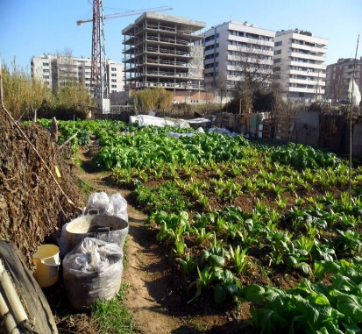
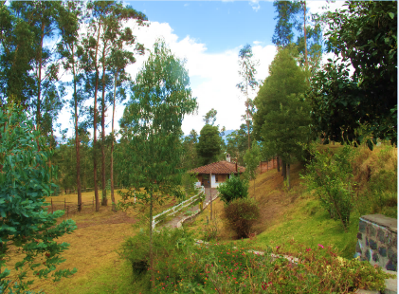
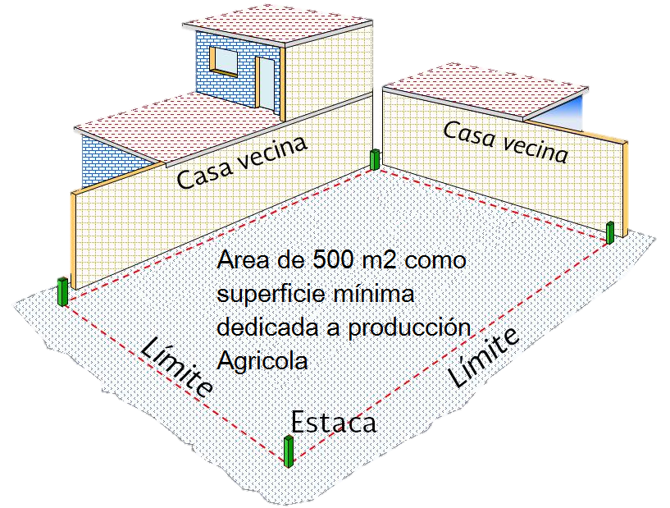
Factor Agrícola Residencial
El factor residencial agrícola se aplicará únicamente para valoración de casos puntuales que cumplan con las siguientes características:.
1
Que sean lotes en unipropiedad en zonas urbanas.
Que en los predios desarrollen actividades agro-productivas, verificado por los técnico catastrales
2
3
Que la superficie del lote supere el tamaño de la Unidad de Producción Agropecuaria (UPA), es decir, que sea mayor a los 500 m2.

Slide 20
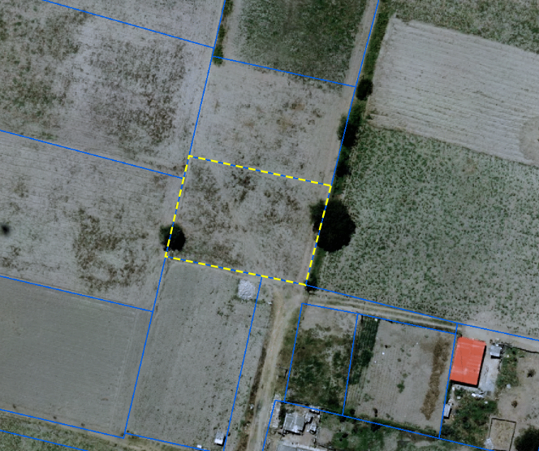
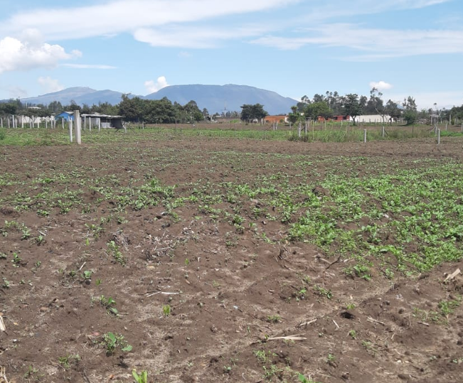
Factor Agrícola Residencial
PREDIO: 3672936
1
AVALUO TERRENO | ACTUAL | CON APLICACIÓN DE FACTOR | VARIACIÓN %
 | 73.458 USD | 69.785 USD | 5 %
AVALUO TOTAL SUELO + CONSTRUCCIÓN | ACTUAL | CON APLICACIÓN DE FACTOR | VARIACIÓN %
 | 73.458 USD | 69.785 USD | 5 %

Slide 21
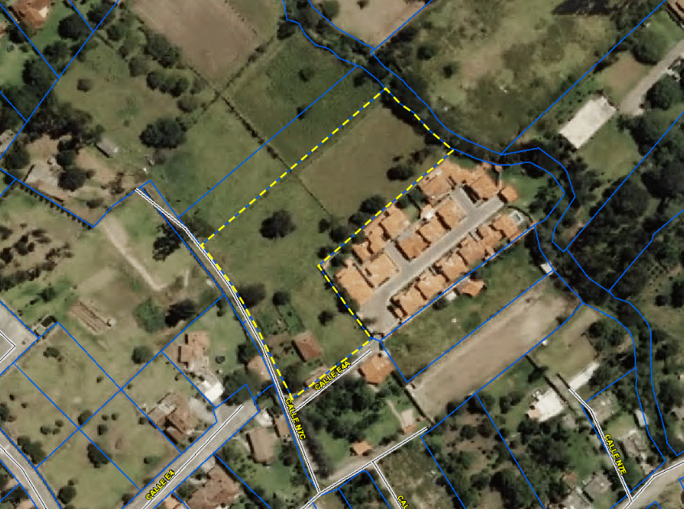
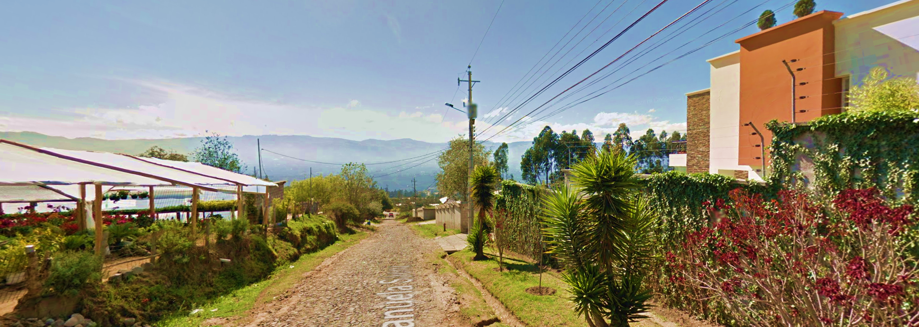
Factor Agrícola Residencial
PREDIO: 3666183
1
AVALUO TERRENO | ACTUAL | CON APLICACIÓN DE FACTOR | VARIACIÓN %
 | 987.588 USD | 938.209 USD | 5 %
AVALUO TOTAL SUELO + CONSTRUCCIÓN | ACTUAL | CON APLICACIÓN DE FACTOR | VARIACIÓN %
 | 1’040.706 USD | 991.327 USD | 4,7 %

Slide 22
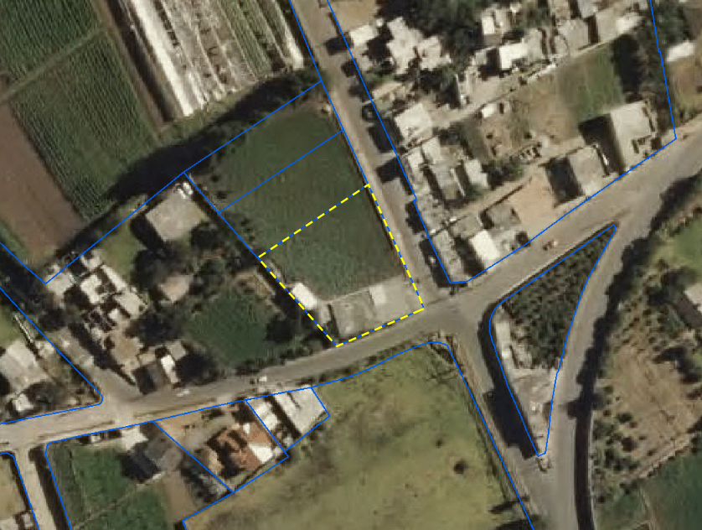
Factor Agrícola Residencial
PREDIO: 3587212
1
AVALUO TERRENO | ACTUAL | CON APLICACIÓN DE FACTOR | VARIACIÓN %
 | 189.240 USD | 179.778 USD | 5 %
AVALUO TOTAL SUELO + CONSTRUCCIÓN | ACTUAL | CON APLICACIÓN DE FACTOR | VARIACIÓN %
 | 296.355 USD | 286.893 USD | 3,2 %

Slide 23
Factor Agrícola Residencial
TOTAL LOTES | 649
Sumatoria Avalúo Sin aplicación de factor | $ 137.297.657,94
Sumatoria Avalúo Con aplicación de factor | $ 130.759.674,23
Diferencia | $ 6.537.983,71
VARIACIÓN | 5%
1

Slide 24
GRACIAS
Reforma Ordenanza 007-2019
1

Slide 25
Art. 525.- Sanciones por incumplimiento de responsabilidades relacionadas con la tributación municipal.- Las siguientes sanciones serán impuestas por el jefe de la dirección financiera: a) Los valuadores que por negligencia u otra causa dejaren de avaluar una propiedad o realizaren avalúos por debajo del justo valor del predio y no justificaren su conducta, serán sancionados con una multa que fluctúe entre el 25% y el 125% de la remuneración mínima unificada del trabajador privado en general. Serán destituidos en caso de dolo o negligencia grave, sin perjuicio de las responsabilidades civiles y penales a que hubiere lugar. Art. 498.- Estímulos tributarios.- Con la finalidad de estimular el desarrollo del turismo, la construcción, la industria, el comercio u otras actividades productivas, culturales, educativas, deportivas, de beneficencia, así como las que protejan y defiendan el medio ambiente, los concejos cantonales o metropolitanos podrán, mediante ordenanza, disminuir hasta en un cincuenta por ciento los valores que corresponda cancelar a los diferentes sujetos pasivos de los tributos establecidos en el presente Código. Los estímulos establecidos en el presente artículo tendrán el carácter de general, es decir, serán aplicados en favor de todas las personas naturales o jurídicas que realicen nuevas inversiones en las actividades antes descritas, cuyo desarrollo se aspira estimular; beneficio que tendrá un plazo máximo de duración de diez años improrrogables, el mismo que será determinado en la respectiva ordenanza.
Reforma Ordenanza 007-2019
1

